Slide 1
أساليب البحث العلمي
أنواع البحوث التربوية

Slide 2
مقدمة
يمكن تصنيف البحوث من خلال أسس ومعايير مختلفة، تعطي أطرقاً متنوعة في التصنيف، وهذه الطرق المختلفة لا ينتج عنها تناقض، ولكن استخدان أحد المعايير دون الأخرى هو عبارة عن نظرة إلى البحث من زاوية معينة؛ لذا فإن البحث الواحد يمكن أن يقع ضمن أكثر من تصنيف.
يمكن تصنيف البحوث بحسب وظائفها، مناهجها، و تصاميمها كالآتي:

Slide 3
تصنيف البحوث بحسب وظائفها
البحث التطبيقي
- يطبق المعرفة في حل المشكلات.
-الهدف تحين الواقع العملي.
ينفذ في مواقف حقيقية
البحث الأساسي
-لإختبار نظرية أو مبدأ
- الهدف الإضافة للمعرفة العلمية
- يجرى في المختبرات والمواقف المضبوطة
البحث التقويمي
- يركز على تقدير أهمية وقيمة ممارسة معينة في واقع ما
- الهدف تحديد مدى تحقيق الممارسة لأهدافها.

Slide 4
تصنيف البحوث بحسب مناهجها
البحث النوعي
يعتمد على دراسة الظاهرة في ظروفها الطبيعية باعتبرها مصدراً مباشراً للبيانات بطريقة وصفية ونادراً ما تستخدم الأرقام
البحث الكمي
يهتم بجمع البيانات باستخدام ادوات قياس كمية على عينة ممثلة بحيث تعمم النتائج على المجتمع الأصلي

Slide 5
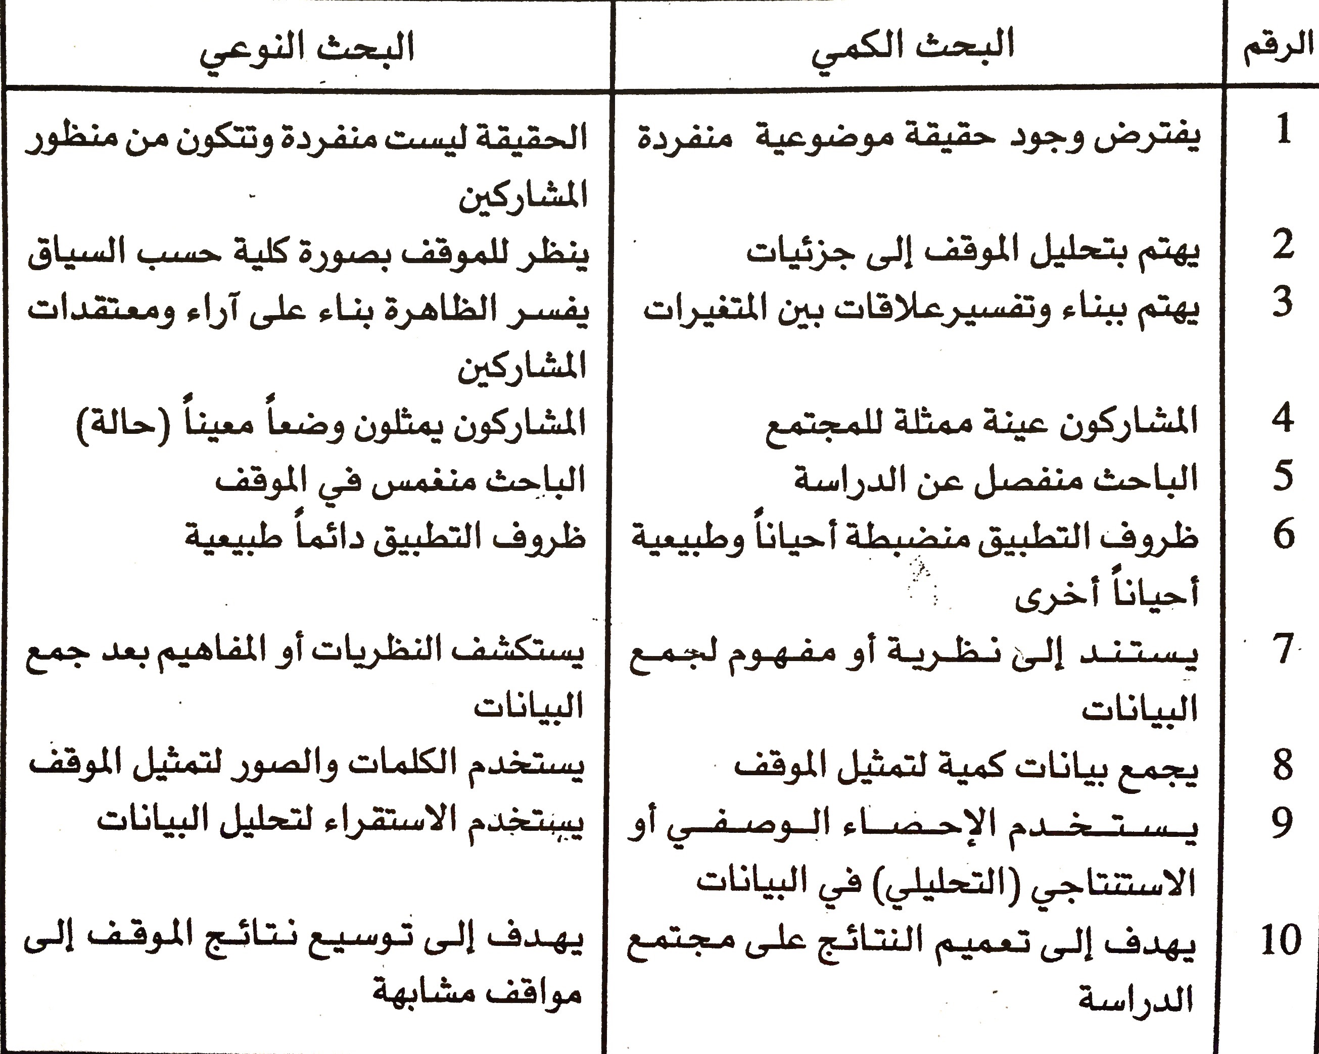
الفروق بين البحث الكمي والنوعي

Slide 6
تصنيف البحوث بحسب التصميم
التصميم غير التجريبي
البحث الوصفي
البحث التاريخي
التصميم التجريبي
البحث التجريبي
دراسة العلاقات
الدراسات المسحية
الدراسات الإرتباطية
الدراسات العلية المقارنة
دراسة الحالة
الدراسات التطورية
دراسة الإتجاه
دراسات النمو
البحث الإجرائي

Slide 7
البحث التاريخي
وهو البحث الذي يهتم بجمع الحقائق والمعلومات من خلال دراسة الوثائق والسجلات والآثار والمواقف والأحداث والظواهر التي مضى عليها الزمن
الهدف من خلال دراسة الماضي يفهم الباحث الحاضر ويتنبأ بالمستقبل. مثال: ( تعليم المرأة في فترة السبعينات بمدينة الرياض)
المعرفة التاريخية معرفة جزئية بحيث لايمكن الحصول على معرفة كاملة للماضي بسبب طبيعة مصادر المعرفة وما تتعرض له من عوامل.
تجمع البيانات في المنهج التالريخي من خلال:
مصادر أولية: قد يكون وثيقة أصلية كالأطروحة أو المخطوطة. وقد يكون المصدر شاهد عيان حضر الحادثة .
مصادر ثانوية: وتمثل نسخه من الوثيقة الأصلية أو تقرير مكتوب لشخص أجرى مقابلة مع شاهد عيان.
وتتعرض البيانات التاريخية غلى نوعين من النقد للحكم على مدى ملاءمتها:
نقد داخلي يتعلق بموثوقية الوثيقة التي أخذت منها البيانات ويتعلق كذلك بسلامتها و إكتمالها
نقد خارجي ويتعلق بدرجة الثقة والمصداقية من حيث ملاءمة لغة الوثيقة للزمن الذي كتبت فيه وكذلك من حيث مدى توافق محتوى الوثيقة مع محتوى الوثائق و الأدلة الأخرى في نفس الفترة .

Slide 8
البحث الوصفي
وهو البحث الذي يعتمد على دراسة الواقع أو الظاهرة كما توجد في الواقع ويهتم بوصفها وصفاً دقيقاً من خلال:
التعبير النوعي الذي يصف الظاهره و يوضح خصائصها، أو من خلال التعبير الكمي الذي يعطي وصفاً رقمياً يوضح مقدار و حجم الظاهرة.
مثال إذا أراد باحث دراسة المشكلات التي تؤثر في تحصيل الطلبة في الرياضيات
فإنه قد يعرض نتائجه بأسلوب نوعي كما يلي:
الطبيعة المجردة للرياضيات
قلة إعطاء واجبات بتية
قلة معرفة أولياء الأمور بمادة الرياضيات.
وبالأسلوب الكمي يعرض نتائجه باستخدام النسب المئوية أو التكرارات والإنحرافات المعيارية للبيانات التي تمثل المتغيرات بشكل رقمي دقيق:
50% من الطلاب لديهم انخفاض في التفكير المجرد
25% يؤكدون على أهمية الواجبات المنزلية.
25% لا يجدون مساندة من الوالدين لفهم الرياضيات لقلة معرفتهم بها.

Slide 9
الدراسات المسحية
هي الدراسات التي تتم من خلال جمع بيانات و معلومات عن ظاهرة ما بهدف التعرف إلى تلك الظاهرة وتحديد الوضع الحالي لها، والتعرف على جوانب القوة والضعف فيها ويستخدم في الدراسات المسحية ادوات مثل:
الإستبيان الملاحظة والمقابلة والإختبار
المسح محاولة لتحليل الواقع الحالي للأفراد وتفسيرة وعرضة في مؤسسة كبيرة أو لمجموعة كبيرة نسبياً من الأفراد في منطقة معينة من أجل توجية العمل في الوقت الحاضر أو المستقبل القريب
مثل المسح المدرسي والمسح الإجتماعي ودراسات الرأي العام وتحليل العمل

Slide 10
دراسة الحالة
هي الدراسة التي تهتم بحالة فرد أو جماعة أو مؤسسة من خلال جمع معلومات عن الوضع الحالي و الأوضاع السابقة لها بإسلوب معمق.
تتميز دراسة الحالة بتنوع مصادر المعلومات وشمولية المعالجة.
قد يقوم بها باحث واحد وقد يشترك فيها فريق من المتخصصين.
مثال:
دراسة حالة «الضعف في التحصيل لدى طالب في الصف الأول ثانوي»

Slide 11
الدراسات العلية المقارنة
هي الدراسة التي تبحث بشكل جاد عن أسباب حدوث الظاهرة عن طريق إجراء مقارنة بين الظواهر المختلفة لاكتشاف العوامل التي تصاحب حدوثها.
في هذا النوع من الدراسات يبحث الباحث عن العلاقات السببية (علاقة السبب بالنتيجة) من خلال التحقق من الارتباط الدائم بين السبب والنتيجة وكذلك عليه التحقق من امكانية وجود أسباب أخرى تؤدي إلى نفس النتيجة.
لدراسة ضعف التحصيل الدراسي في مادة الرياضيات لطبلة الصف الأول ثانوي بالمنهج المقارن سيلجأ الباحث إلى ؟

Slide 12
الدراسات الارتباطية
وهي الدراسات التي تعنى بالكشف عن العلاقات بين متغيرين أو أكثر لمعرفة مدى الارتباط بين هذه المتغيرات و التعبير عنها كمياً من خلال معاملات الارتباط بين المتغيرات أو بين المستويات.
تهتم الدراسات الارتباطية بتحديد نوع الارتباط حسب إشارة معامل الارتباط، وبذلك قد تكون موجبة أو سالبة.
تهتم الدراسات الارتباطية بتحديد قوة معامل الارتباط الذي يتراوح بين (-1 و +1) وكلما أقترب معامل الارتباط من الصفر يكون الارتباط أضعف و العكس صحيح.
سؤال :معامل الارتباط بين الذكاء والتحصيل يساوي (0.80+) مؤشر على علاقة ......؟

Slide 13
الدراسات التطورية النمائية
هي الدراسات التي تصف التغيرات التي تحدث في بعض الظواهر و المتغيرات عبر مرحلة من الزمن وتقسم إلى قسمين:
دراسات النمو: وتهتم بالتغيرات التي تحدث للظواهر والمرتبطة بالتقدم بالعمر أو الزمن ومعدل التغيرات والعوامل التي تؤثر عليها، وتقسم إلى قسمين:
دراسات طولية و دراسات مستعرضة.
دراسات الاتجاه:
وهي الدراسات التي تدرس ظاهرة ما في واقعها الحالي ومتابعة دراستها في فترات زمنية قادمة وذلك بهدف معرفة اتجاهات تطور هذه الظاهرة و التنبؤ بما يمكن أن يحدث لها في المستقبل.

Slide 14
ثانياً: التصاميم التجريبية
البحث التجريبي هو تغير متعمد ومضبوط للشروط المحددة للظاهرة وملاحظة نواتج التغير في الظاهرة موضع الدراسة.
يتضمن المنهج التجريبي عناصر أساسية:
1-متغير مستقل 2-متغير تابع 3-مجموعة تجريبية 4-مجموعة ضابطة 5-المتغيرات الدخيلة
أفضل طريقة لضبط المتغيرات الدخيلة والتحرر من التحيز هي:
استخدام مجموعتين متكافئتين.
اختيار أحدهما عشوائيا كمجموعة تجريبية والأخرى ضابطة.
ضبط جميع الظروف باستثناء المتغير المستقل.

Slide 15
أنواع التجارب
حسب طريقة الإجراء
التجارب المعملية
التجارب غير المعملية
حسب عدد الأفراد
تجارب المجموعة الواحدة.
تجارب على أكثر من مجموعة .
حسب مدة الدراسة
تجارب قصيرة.
تجارب طويلة.

Slide 16
البحث الإجرائي
هي الدراسة الذي يعتمد على مشكلة مباشرة تواجه الباحث في ميدان العمل فهو دراسة علمية للعمليات والطرق المستخدمة في الميدان بهدف زيادة فاعلية هذه الطرق واكتشاف طرق جديدة أكثر ملاءمة لميدان العمل.
المشكلة في البحث الإجرائي مرتبطة بالباحث بشكل مباشر.
لا يهدف إلى تعميم النتائج.

Slide 17
التقرير النهائي للبحث
تقرير البحث النهائي هو الوسيلة التي يستخدمها الباحث للإعلام عن بحثه من حيث المشكلة والفروض والإجراءات والنتائج .
هل هناك فرق بين كتابة مخطط البحث وكتابة تقرير البحث؟
تتضمن الخطة الخطوات الأساسية التي سوف يسير عليها الباحث وهو جزء من البحث فتقرير البحث أشمل من الخطة.
يمثل المخطط خطوطاً عريضة يسترشد بها الباحث أما عند كتابة التقرير يتعرض الباحث لتفاصيل الخطوط العريضة.
تكتب الخطة قبل إجراء البحث أما كتابة التقرير فتكون بعد الانتهاء من الدراسة النظرية والميدانية.
في مخطط البحث يستخدم الباحث لغة المستقبل أما في التقرير النهائي يتحدث الباحث بلغة الماضي.

